Slide 1
İnsan Bilgisayar Etkileşimi İBE ve Etik
Prof. Dr. Kürşat Çağıltay ODTÜ

Slide 2
Dersin Amaçları
IBE açısından etik konuları nedir
Kullanıcı ve tasarımcı açıları
Etik kuralları rehberi

Slide 3
Etkinlikler
Tasarımcılar: Geliştirdiğiniz yazılımlarda etik boyutu hiç düşündünüz mü?
Kullanıcılar: Kullandığınız ürünlerde etik açıdan sorunlar var mı?

Slide 4
Etik ne demektir?
"Etik" - Yunanca "ethos" kelimesinden türetilmiştir. Bir kişinin hayata yönelimini ifade eder.
Etik, karar vermemiz veya davranışımız için temel olarak kullandığımız standartlar, değerler ve ahlak ilkelerini kapsar
Etik doğru ve yanlış ile ilgilidir

Slide 5
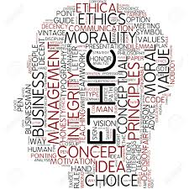
Soru
Etik konusu birisine öğretilebilir mi?

Slide 6
Bilgi Sistemleri (BS) ve Etik
Bilgi Sistemleri etiği üç temel unsurdan oluşur.
Teknik etik – Geliştirme sürecinin her aşamasında teknik açıdan yetkin bir iş yapmak,
Mesleki etik - teknik kararları yönlendiren bir dizi ahlaki değer
Sosyal etik - Çevre içindeki bireyin, bireylerin, grupların ve organizasyonların etkileşimi

Slide 7
Etik Kuramları
Fayda (Utilitarian) kuramı (sonuç teorisi)
Sosyal bir maliyet/fayda analizi yaparak hareket edin
Deontoloji Teorisi (Evrenselci etik teori)
Ayni evrensel ilkeleri aynen izleyin
Sözleşmeli Kuramlar (Sadece Toplum Teorileri)
Kişisel düzenlemeler yerine toplumsal düzenlemeleri izleyin

Slide 8
Etik: Şirket yaptırımı mı?
Eğitim öncelikleri ile fikri mülkiyet koruması arasındaki çatışma, bir ölçüde, ahlaki bir sorudur - bir toplumun düşüncesine göre ne önemlidir? LA’da okul, 300.000 USD para cezası (başlangıçta $ 20M)
BSA zaten çocuklara yeterli hizmeti sunamayan öğretmenlere suç işlediğini söyledi.
"Kamuoyunda BSA kaybetti" LA okul yönetim kurulu üyesi David Tokofsky

Slide 9
Dijital bölünme mi Etik mi?
"Telif hakkı yasası evrensel olarak uygulanmalı, bizim bu çocuklara öğretmeye çalıştığımız şey nedir? Onlara hırsızlığı öğretiyor muyuz? Onlara vermemiz gereken mesaj, fikri mülkiyete hakkına saygı duymalıyız" Jenny Blank, BSA - Deontolojik
«Fakir çocukların bilgisayar kullanması fikri mülkiyetten daha önemli. Bu durum ilaç şirketleri ve Afrika'daki AIDS gibi. Ölmekte olan bir kişinin ilaç firmalarının kazançlarından endişe etmesi beklenir mi?" Lloyd Kowalski, öğretmen - Faydacı

Slide 10
Yasal mı Etik mi?
Etik
Etik Değil
?
Yasal
?
Yasadışı

Slide 11
Örnek Durumlar

Slide 12
Elektronik Takip
Smyth ve Pillsbury Co. 1994'te
Şirket politikası: E-posta gizlidir, ele geçirilen e-postaya göre kimse görevden alınmaz
Özel e-posta: evden bilgisayardan işyerindeki bir amirinize gönderilir
Arkadan vuran bu adamları öldürmeli (yöneticisi)
Daha sonra şirket yöneticileri tarafından okundu. Smyth kovuldu (Sebep: uygunsuz ve profesyonel olmayan yorumlar)
Yasal? Etik?

Slide 13
Organizasyonda e-posta Mahremiyeti
Bourke ve Nissan Motor Corp.
İki yazılım uzmanı, amirlerinin cinsel ifadeleri içeren kişisel e-posta yazışmalarını okumasından sonra işten ayrılmak zorunda bırakıldı.
İkisi arasında denge:
İşverenin mülk hakları
Çalışanın makul gizlilik beklentisi

Slide 14
Türkiye’de durum nedir?
İşyerinde arkadaşlarınıza e-posta mesajları gönderiyor musunuz?
"İşçinin şirket bilgisayarını, mesai saatleri içinde, kişisel mailinde kullandığı, bir haberi, işyerinde çalışan bir çok arkadaşının mailine gönderdiği anlaşılmaktadır. İşçinin bu davranışı, şirketin iç işleyişi ile ilgili düzenlenmiş kurala aykırı olduğu gibi, işçinin; mesai saatleri içinde, kişisel ihtiyaçlarında, işyeri bilgisayarını kullanarak, iş görme yükümlülüğünü yeterince yerine getirmediği, bu davranışının da işyerinde olumsuzluklara neden olduğu anlaşılmaktadır. Bu nedenle, iş sözleşmesinin feshi olayının geçerli nedene dayandığına..." oybirliğiyle karar verilmiş (Yargıtay 9.Hukuk Dairesi’nin, 5.2.2007 Tarih ve E.2006/30107, K.2007/2011 sayılı kararı).

Slide 15
Yapay Zeka (1) http://abcguides.com/abcsoftware/eliza_js.htm
İnsan | ELIZA
Erkekler hep birbirlerine benziyorlar. | Hangi yönden?
Hep bir şeyler hakkında dolandırıcılık yapıyorlar. | Belirli bir örnek düşünüyor musunuz?
Erkek arkadaşım beni buraya getirdi. | Erkek arkadaşın seni buraya getirdi.
Benim çoğunlukla depresyonda olduğumu söylüyor. | Depresyonda olduğunuzu duyduğum için özüldüm.
Bu doğru, ben mutlu değilim | Buraya gelmenin mutsuzluğunu azaltacağını düşünüyor musun?
Biraz yardıma ihtiyacım var, pek emin görünüyor. | Yardımınız olursa ne demek istiyorsunuz?

Slide 16
Yapay Zeka (2)
İnsan | ELIZA
Belki de annemle öğrenmeyi öğrenebilirim. | Bana ailen hakkında daha fazla bilgi ver
Annem bana bakıyor. | Başka kim size bakıyor?
Babam | Babanız
Bazı yönlerden babama benziyorsun. | Ne benzerliğini görüyorsun?
Çok agresif değilsin ama sanırım seni fark etmemi istemiyorsun. | Çok agresif olmadığımı düşündüren şey nedir?
Benimle tartışmıyorsun. | Neden seninle tartışmadığımı düşünüyorsun?

Slide 17
Yapay Zeka (3)
İnsan | ELIZA
Benden korkuyorsun | Senden korktuğumu düşünmek, seni mutlu ediyor mu?
Babam herkesten korkuyor. | Babanı düşündüğünde başka ne hatırlatıyorsun?
Kabadayılar | Bunun erkek arkadaşın seni buraya getirmesi ile bir ilgisi var mı?
Weizenbaum (1984)

Slide 18
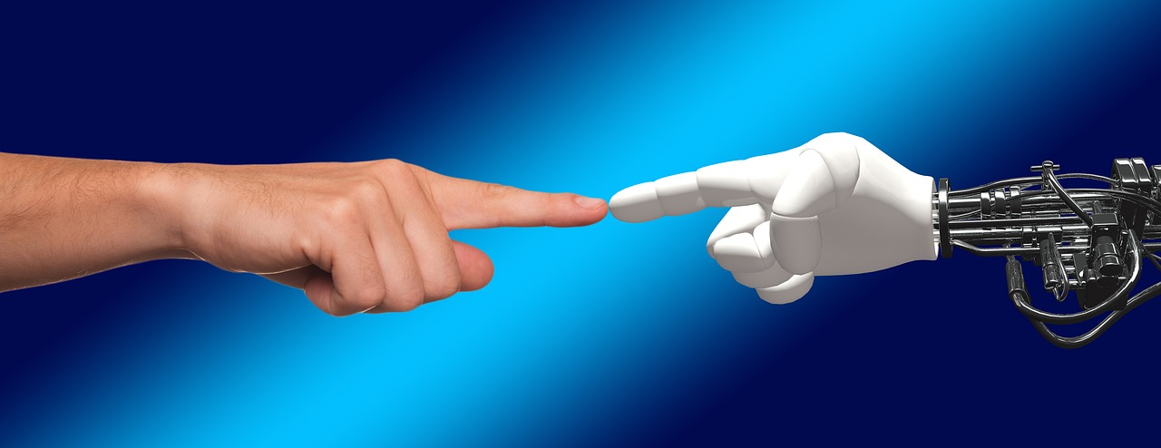
Yapay Zeka
Üç olası sorun:
İşe yaramaz;
Durumu daha da kötüleştirir;
Çalışıp çalışmamasına bakılmaksızın, bir makineden bu tür yardımı almak insanca değil. (Weckert ve Adeney, 1997)
Soru:
Nasıl ve neden bir makinadan psikoterapi almak insani değildir?

Slide 19
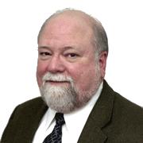
Thiemann ve Harvard İlahiyat, 1998
Okulun saygın dekanının okul lojmanında bulunan ve üniversiteye ait bir bilgisayarda Pornografik görüntüler keşfedildi (Harvard mülkündeki konut)
Bulunan pornografinin hiçbiri yasadışı değildi.
Dekan istifaya zorlandı
Yasal? Etik? Evini ve bilgisayarı Harvard'a ait olduğu için hayatının tümü okulu ait mi?
Bir BT uzmanı olarak, bir kişinin bilgisayarını güncellerken onun dosyalarının içeriğini kontrol etme haklarınız var mı?

Slide 20
Sağlık Bilişiminden bir Olay
Therac-25
Haziran 1985 ile Ocak 1987 arasında 6 olayda aşırı doz kullanımı nedeniyle gerçekleşti (5 ölü).
Tıbbi hızlandırıcıların 35 yıllık tarihinde en kötü radyasyon kazaları dizisi olarak nitelendirildi.
Bu sistem için programlama yapan tek kişi vardı ve tüm testleri büyük oranda o yapmıştı.
Kaynak: http://sunnyday.mit.edu/papers/therac.pdf

Slide 21
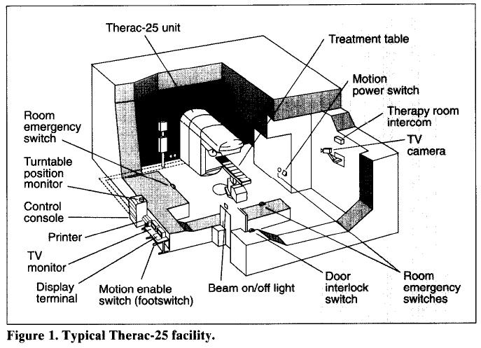
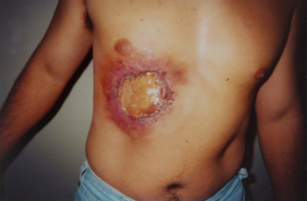

Slide 22
Operator Arayüzü
Başta, operatörün tedavi masasına bilgi girmesi ve daha sonra kontrol odasındaki bir konsola tekrar girmesi gerekmektedir.
Operatörler şikayet etti; Koruma kaldırıldı
Hata kodları ekranda hiç bir İngilizce açıklaması olmadan bildirilmiştir.
Örnek: "Doz girişi 2" nedeniyle «Hata 54" bildirildi. Bir teknisyen, "giriş 2, verilen dozun çok yüksek veya çok düşük olduğu anlamına gelir bilmiyorum! "
Kritik olmayan hata sonrası "Arıza Duraklatma" operatörü "P" ye basarak yok sayabilir
Operatörlerin hatalara duyarlı olmamasına neden olur

Slide 23
Therac-25 case
(FDA) Frank Houston, "Yaşam kritik sistemler için önemli miktarda yazılım, özellikle tıbbi cihaz endüstrisinde küçük firmalardan, sistem güvenliği veya yazılım mühendisliği ilkelerine direnç gösteren ya da bilmeyen firmalardan geliyor"
IEEE Computer, Vol. 26, No. 7, pp. 18-41

Slide 24
Alınan Dersler
Yazılım Mühendisleri
Arayüz tasarım eğitimi almalı
İnsan Faktörü mühendislerinden destek almalı
Güvenlik ve kullanıcı dostu arayüz tasarımı arasındaki denge gözetilmeli

Slide 25
Durum - 1
Büyük bir inşaat firması, bir köprü inşasında kullanılan betonun kalitesini düşürmekle suçlanıyor.
Bahane: Beklenmedik güçlükler gecikmeye neden olmuş ve para kaybetmemek için daha düşük kaliteli beton kullanmak zorunda kalmışlardır.
Hayatlar tehlikede! Birçok canı tehlikeye attılar, yasaları çiğnediler ve profesyonel mühendislik standartlarını ihlal ettiler.
Para cezası verilecek, lisanslarını kaybedilecek ve muhtemelen bazıları hapishaneye gidecek.

Slide 26
Durum - 2
Büyük bir bilgisayar şirketi Geliştirme sırasında beklenmeyen bazı programlama sorunları ile karşılaştıklarından test standartlarını düşürdüler ve tüm sistem testlerini yapmadılar.
Bu şekilde projeyi zamanında tamamlayıp para kaybetmediler.
Burada hayat tehlikede! Bir çok hayatı tehlikeye attılar ve ... Kötü programlar üretmeye devam edecekler!

Slide 27
Diğer meslekler: Hatalar
Ancak, Bilgi Sistemlerinde: Bug

Slide 28
Etik Eğitimi
Doktorların ve psikologların işlerinde etik eğitimi ayrılmaz bir parça olduğu halde, BT uzmanları hiç etik eğitimi almıyor.
CIO magazine (July 15, 2000)

Slide 29
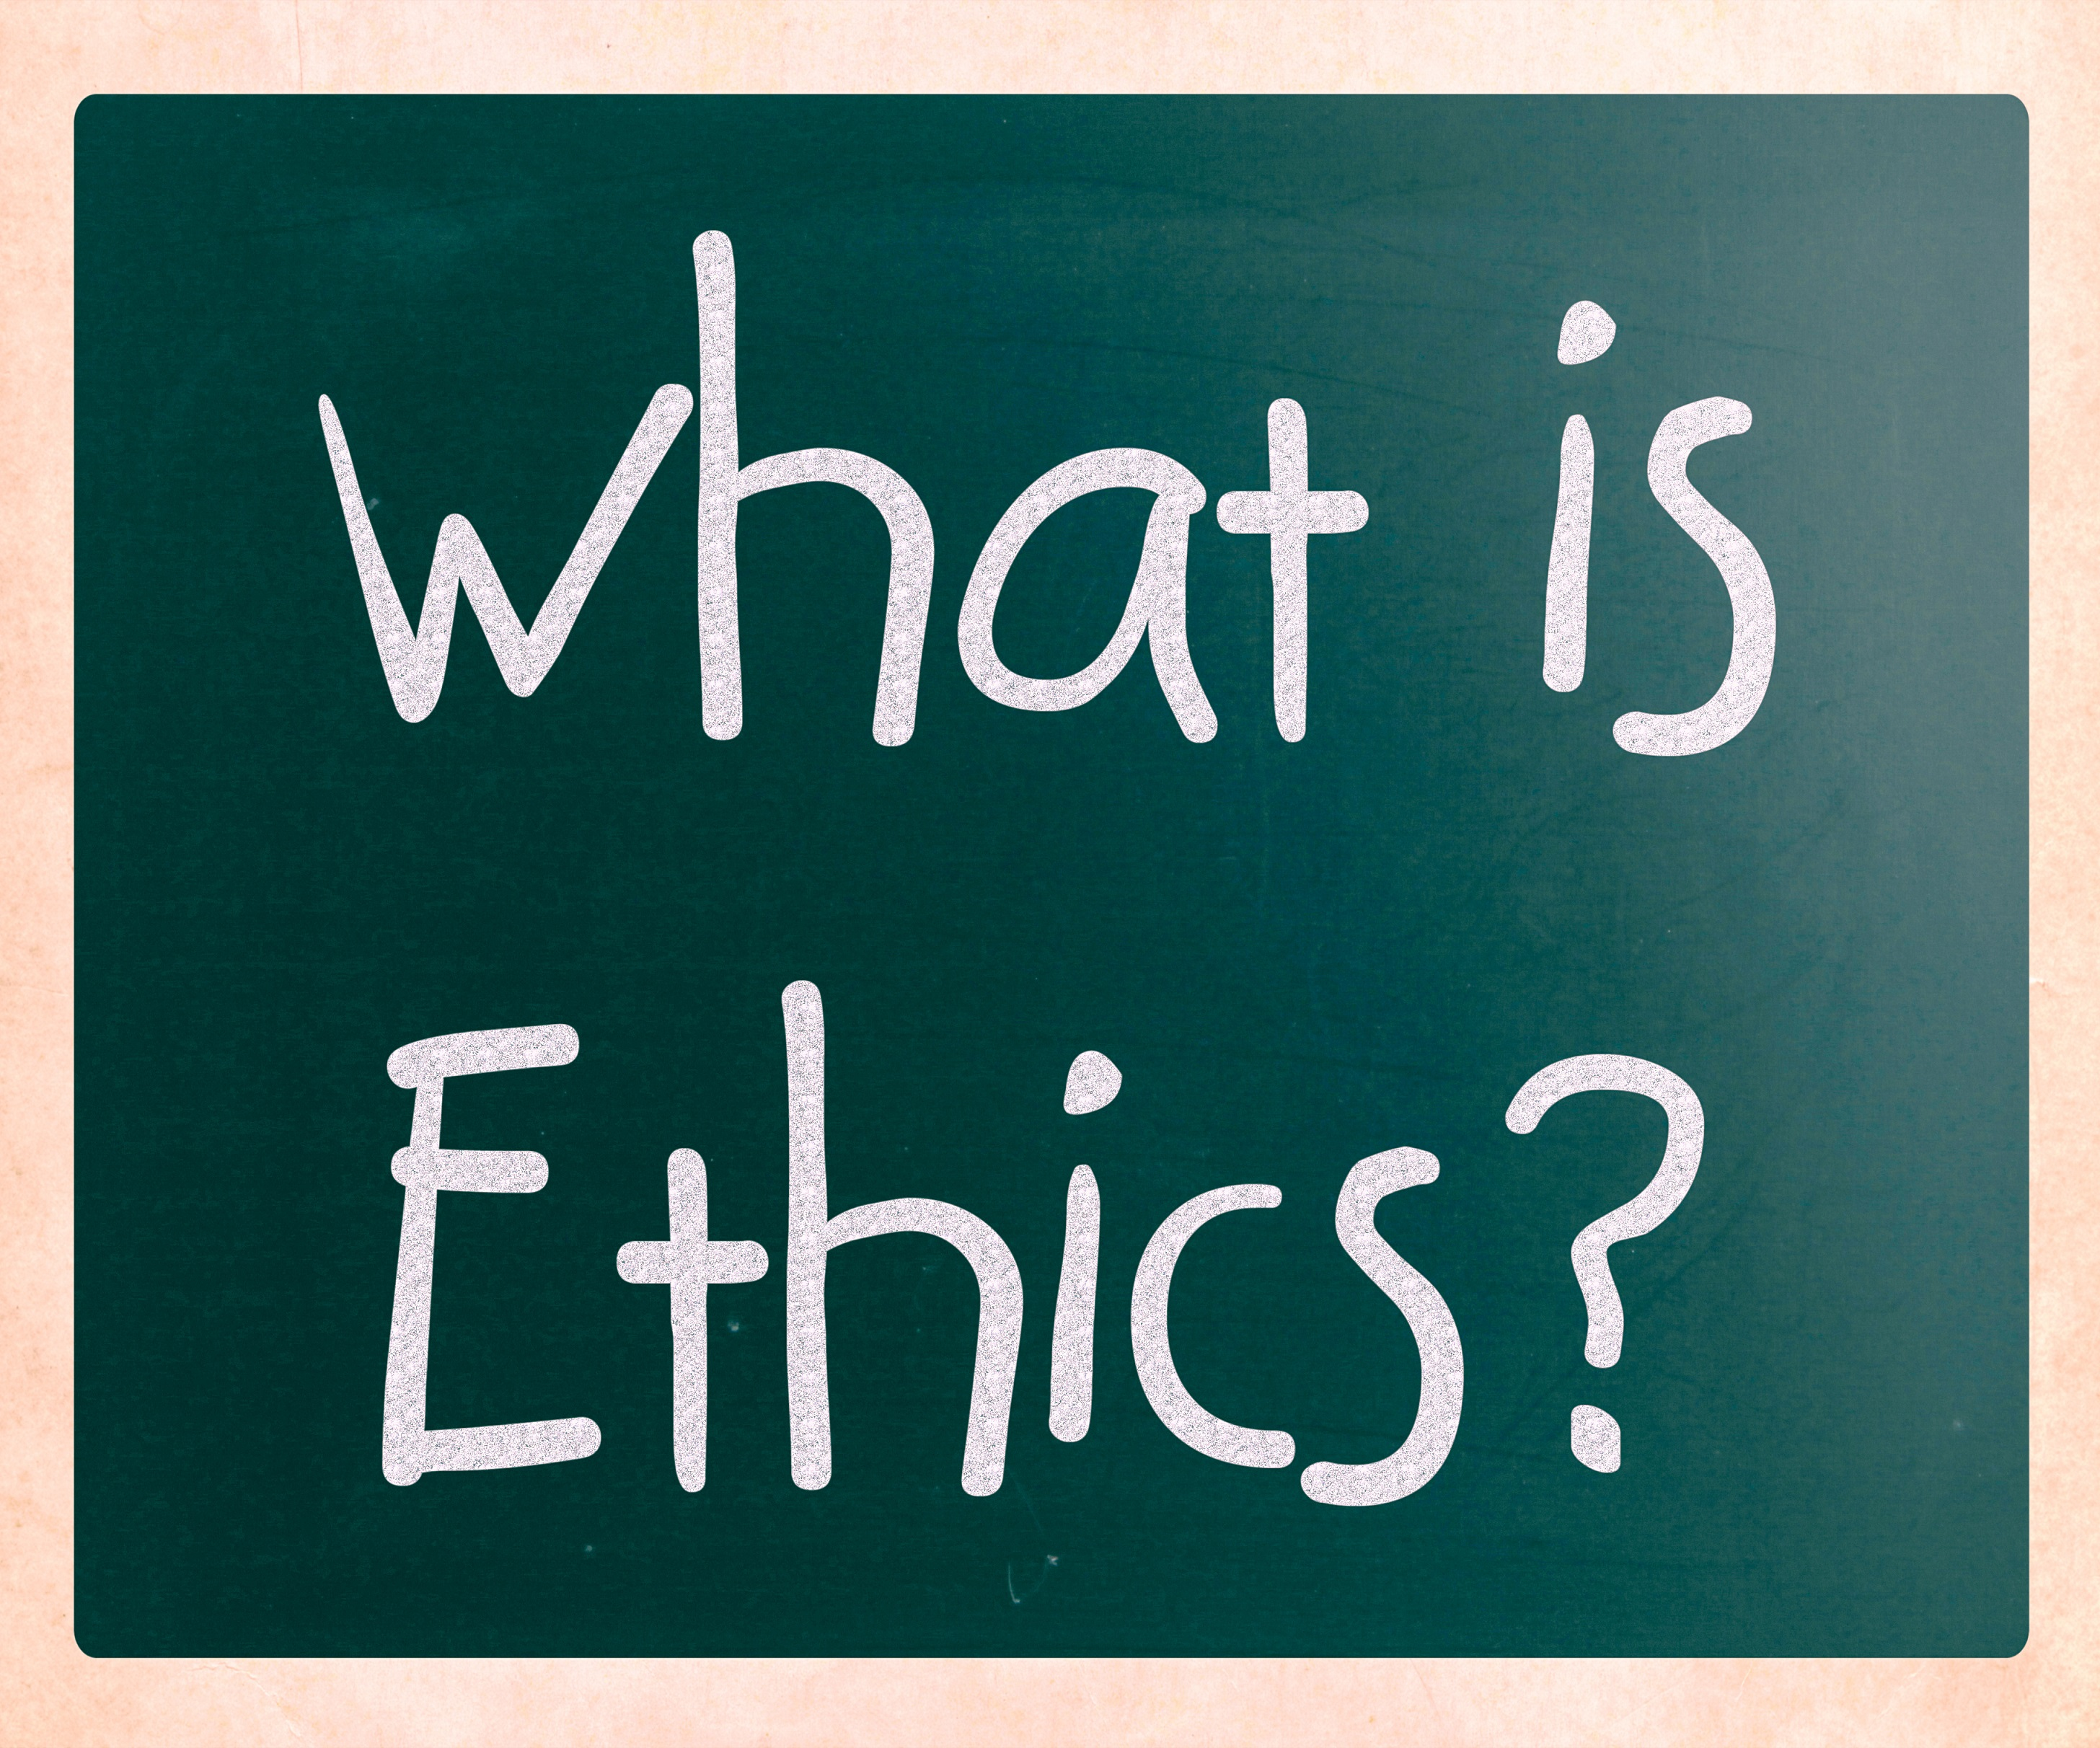
ACM – Etik Kuralları
Mesleki çalışmaların yürütülmesinde etik karar alma için bir temel oluşturmayı amaçlayan :
Genel ahlak kuralları.
Belirli Mesleki Sorumluluklar.
Örgütsel Liderlik Zorunlulukları.
http://www.acm.org/constitution/code.html
ACM- (Association for Computing Machinery)

Slide 30
Bölüm sonu etkinliği
Bu bölümde konuştuğumuz konular kapsamında tasarımcılar için İBE ile ilgili olmazsa olmaz 5 tane etik kural öneriniz
Notes:
https://pixabay.com/en/hands-raised-hands-volunteering-1234037/

Slide 31
Gelecek Ders
Bundan sonrası sizin elinizde
Daha işin başındasınız, yolunuz açık olsun....
Notes:
https://pixabay.com/en/boy-beach-sand-sunset-tropical-2100121/

